Slide 1
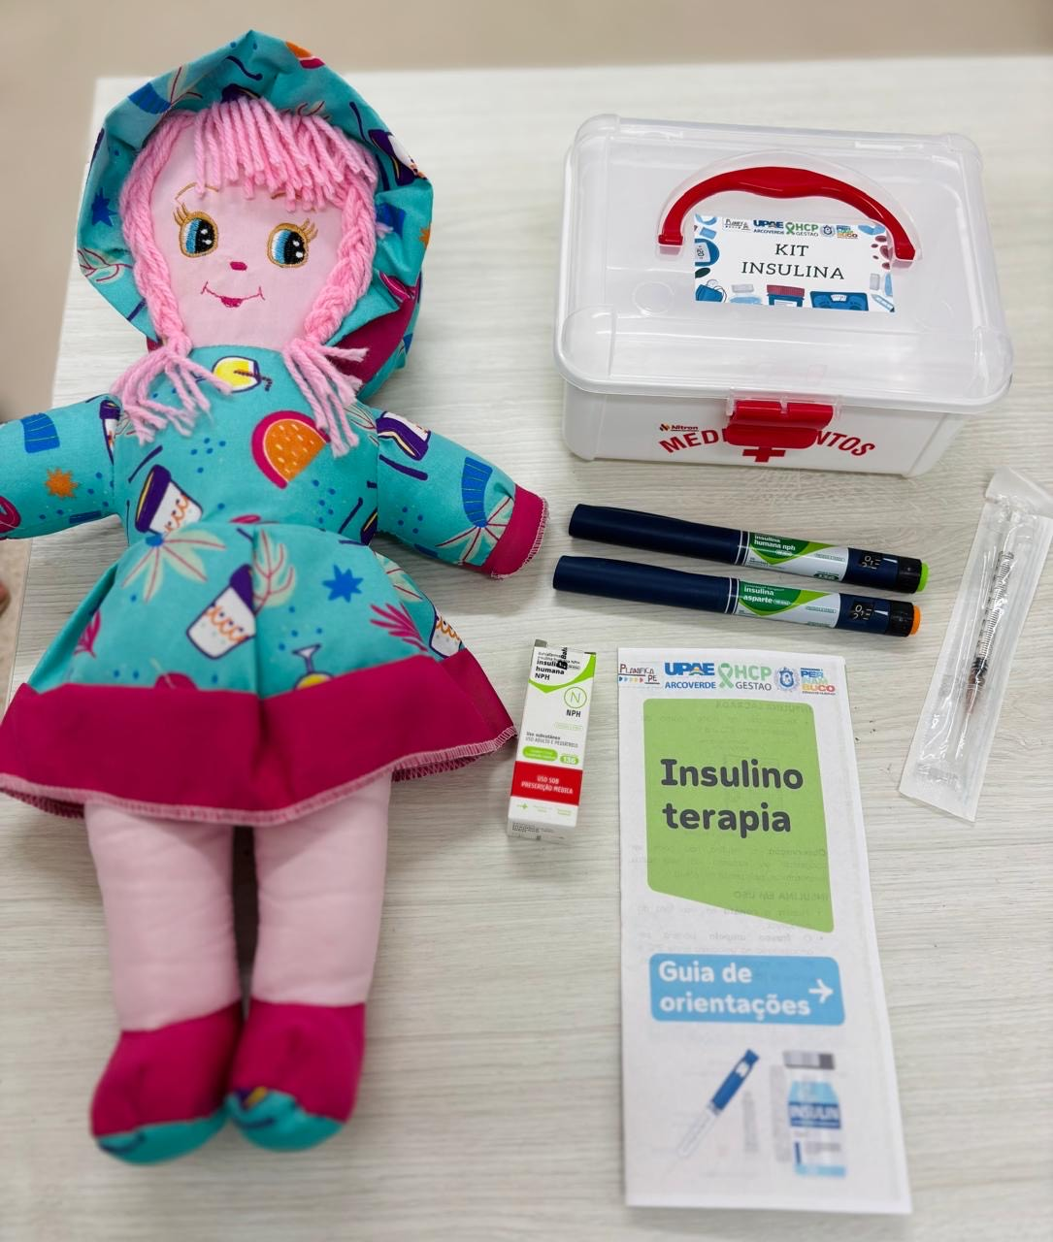
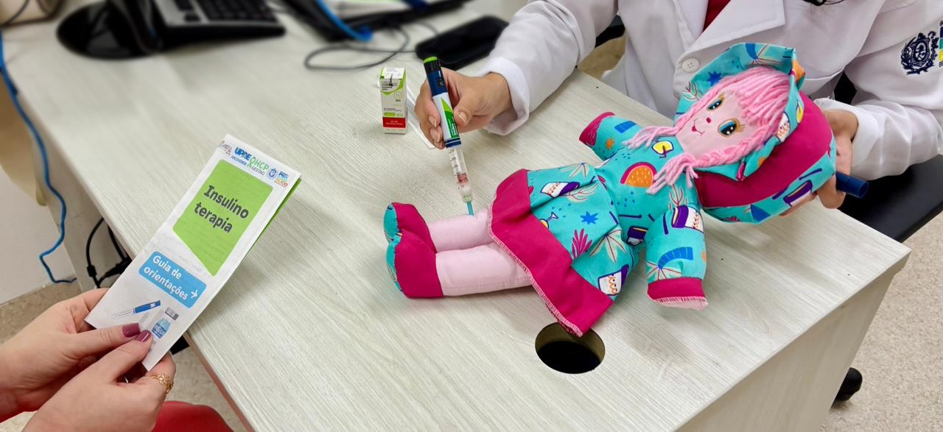
KIT INSULINA COMO ESTRATÉGIA DE ORIENTAÇÃO EM SAÚDE AOS USUÁRIOS EM INSULINOTERAPIA ATENDIDOS PELO PROGRAMA PLANIFICASUS NA UPAE ARCOVERDE
Hellen Rayssa Soares Cordeiro Xavier¹*, Maria Luiza Santos Goes Cavalcanti¹, Georgia Samara Santos Magalhães¹, Andressa Maria de Oliveira Carvalho¹, Tatiana Carneiro de Albuquerque de Santana Amaral¹, Cynthia Santos de Brito Paiva¹, Wictor José Tenório dos Santos¹, Vinícius Travassos Amaral¹, Luiz Gonzaga Junior¹
¹Unidade Pernambucana de Atenção Especializada - UPAE Arcoverde.
*Autor correspondente: hellenxavier2@gmail.com
OBJETIVO DA EXPERIÊNCIA
OBJETIVOS
Visa proporcionar melhor adesão e correto manejo de insulina para controle glicêmico em usuários diabéticos.
Promover a instrução em saúde e autocuidado de usuários diabéticos;
Facilitar a utilização segura da insulina;
Orientar sobre a técnica correta de administração e rodízio dos locais de aplicação;
Descarte consciente;
Reduzir complicações agudas, como hipoglicemia e hiperglicemia.
DESCRIÇÃO DA EXPERIÊNCIA
A estratégia consistiu na utilização do kit insulina, composto por tipos de insulinas e seus dispositivos de aplicação, boneco para demonstração, além dos materiais educativos contendo informações sobre a forma de aplicação, armazenamento, descarte e alertas quanto ao risco de hipoglicemia. Durante a consulta, é realizada uma abordagem individualizada, demonstrando as etapas do processo, estimulando o usuário a repetir o procedimento, possibilitando o aprendizado e correção de eventuais erros.
RESULTADOS
Observou-se ampla aceitação a este método, evidenciada pela compreensão acerca do manejo da insulina, visto que instruções práticas sobre manuseio dos materiais, técnicas de aplicação e reconhecimento de sintomas de hipoglicemia, favorecem a adesão, alcance do controle glicêmico, refletindo na qualidade de vida deste usuário. Essa abordagem permitiu a execução de atividades educativas interativas e direcionadas às necessidades individuais dos usuários.
Foto do arquivo pessoal
APRENDIZADO E ANÁLISE CRÍTICA
Foto do arquivo pessoal
Evidenciou-se a necessidade de incorporar estratégias de orientação em saúde como parte essencial do cuidado farmacêutico. A baixa adesão, aplicação incorreta e efeitos adversos em decorrência da desinformação caracterizam como fatores determinantes para a descompensação do quadro clínico do usuário portador de doenças crônicas. Além disso, é possível envolver no processo acompanhantes e cuidadores, visto que muitas vezes eles realizam a aplicação e assistência diária ao usuário.
CONCLUSÃO E/OU RECOMENDAÇÕES
A utilização do kit insulina mostrou-se uma intervenção eficaz para o fortalecimento das práticas de autocuidado e para o aprimoramento do manejo da insulinoterapia. Essa estratégia contribui para a adesão terapêutica, correção de técnicas inadequadas, prevenção de complicações e promoção de maior segurança farmacoterapêutica. Recomenda-se a institucionalização e ampliação desta prática em diferentes contextos assistenciais.
Referências
FREITAS MARTINS, M. C.; DO VALE BEZERRA, P. K. CUIDADO FARMACÊUTICO A INSULINODEPENDENTES. Cadernos ESP, v. 19, n. 1, p. e2210, 24 jul. 2025.
‌CRUZ, S. M. et al. Desenvolvimento e validação de um guia digital baseado no letramento em saúde para orientação da insulinoterapia no Diabetes Mellitus Tipo 2. Caderno Pedagógico, v. 22, n. 5, p. e14960, 21 mar. 2025.

